Slide 1

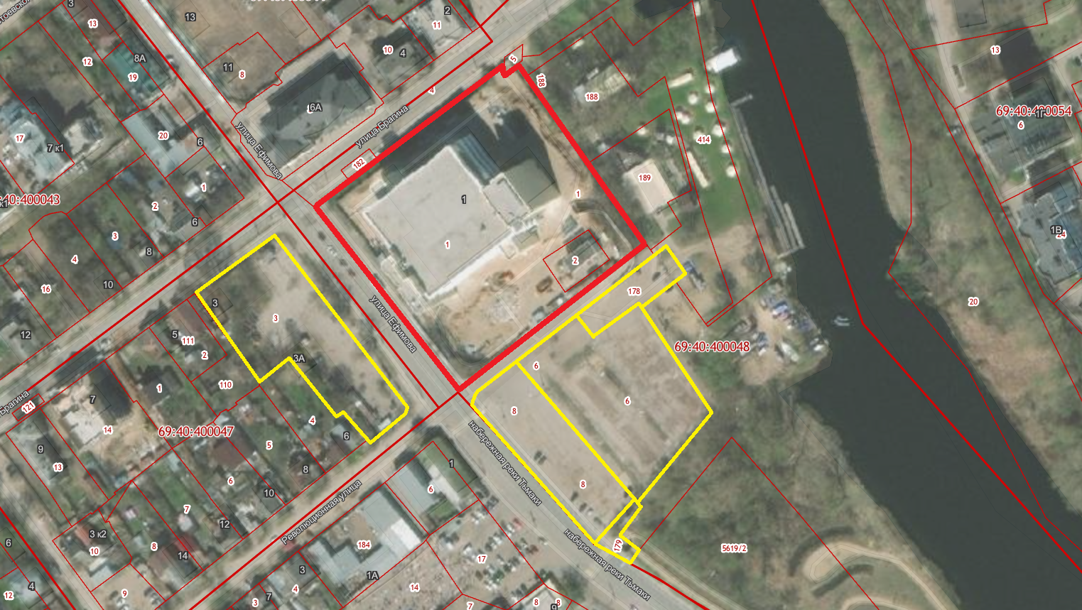
Территория вблизи нового здания Областного суда
Здание Областного суда

Slide 2
Сведения о правообладателях земельных участков
№ п/п | Кадастровый номер | Площадь (кв. м) | Адрес | Разрешенное использование | Правообладатель
1 | 69:40:0400047:3 | 3754 | Тверская область, город Тверь г.о., г. Тверь, ул. Ефимова- ул. Брагина | Спорт | Зарегистрирован в собственность Тверской области (предоставлен в безвозмездное пользование ГБУ ТО «Учреждение по эксплуатации и обслуживанию административных зданий и помещений»)
2 | 69:40:0400048:179 | 250 | Тверская область, г. Тверь, ул. Ефимова | Общественное управление | Зарегистрирован в собственность Тверской области (предоставлен в безвозмездное пользование ГБУ ТО «Учреждение по эксплуатации и обслуживанию административных зданий и помещений»)
3 | 69:40:0400048:178 | 750 | Тверская область, г. Тверь, ул. Ефимова | Общественное управление | Зарегистрирован в собственность Тверской области (предоставлен в безвозмездное пользование ГБУ ТО «Учреждение по эксплуатации и обслуживанию административных зданий и помещений»)
4 | 69:40:0400048:8 | 2404,5 | Тверская область, г. Тверь, наб. Реки Тьмаки | Общественное управление | Зарегистрирован в собственность Тверской области (предоставлен в безвозмездное пользование ГБУ ТО «Учреждение по эксплуатации и обслуживанию административных зданий и помещений»)
5 | 69:40:0400048:6 | 4192 | Тверская область, г. Тверь, ул. Ефимова | Общественное управление | Зарегистрирован в собственность Тверской области (предоставлен в безвозмездное пользование ГБУ ТО «Учреждение по эксплуатации и обслуживанию административных зданий и помещений»)
6 | 69:40:0400048:1 | 11594,6 | Тверская обл, г. Тверь, ул. Брагина, дом 1 | Общественное управление | Зарегистрирован в собственность РФ (предоставлен в постоянное (бессрочное) пользование Тверской Областной суд)

